Slide 1

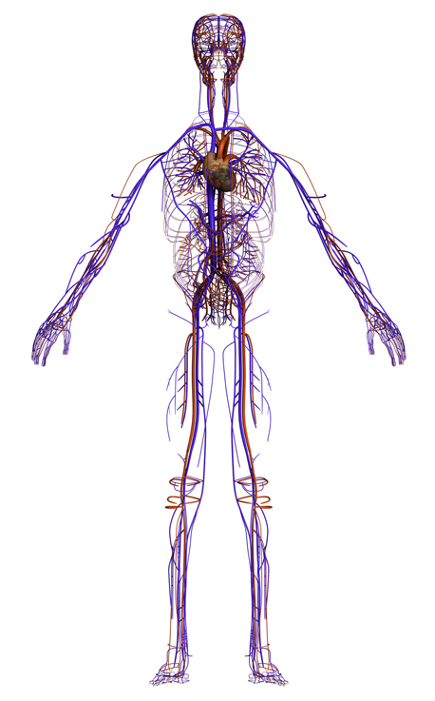

Unidade 7
Estrutura e funcionamento do sistema cardiovascular humano

Slide 2

Seleciona a opção que completa corretamente cada frase.

Slide 3
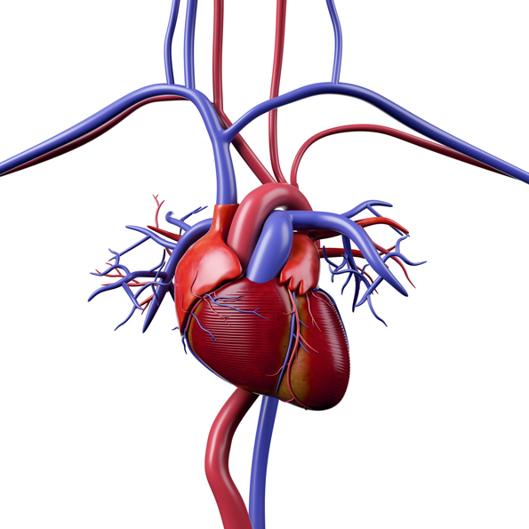
Na parte superior do coração encontram-se as aurículas/
/os ventrículos.

Slide 4
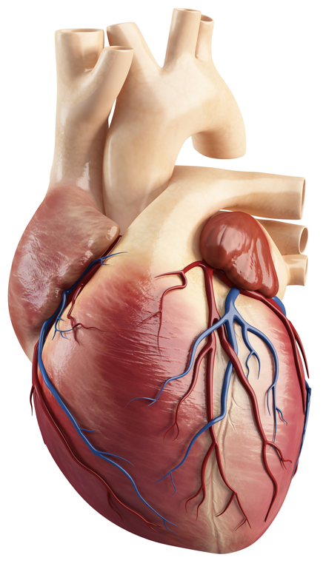
2. Devido à sua função, as paredes das cavidades do coração não apresentam todas a mesma espessura sendo as dos ventrículos menos/mais espessas do que as das aurículas.

Slide 5
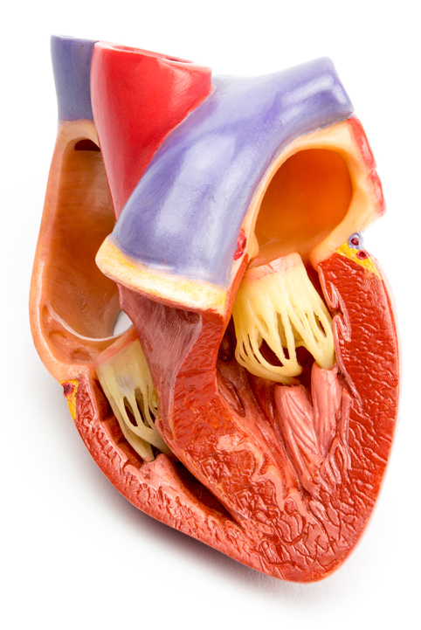
3. No coração, as aurículas
não comunicam/comunicam com os ventrículos.

Slide 6
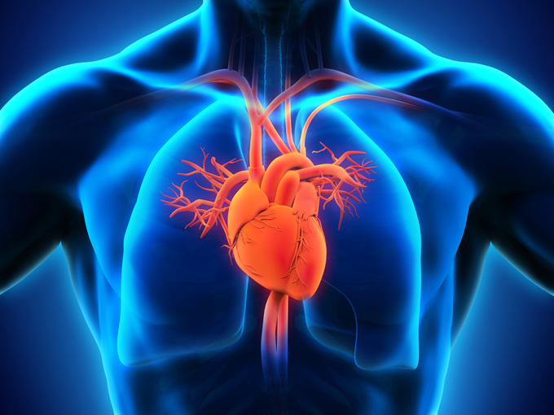
4. O coração está protegido externamente pelo miocárdio/pericárdio.

Slide 7
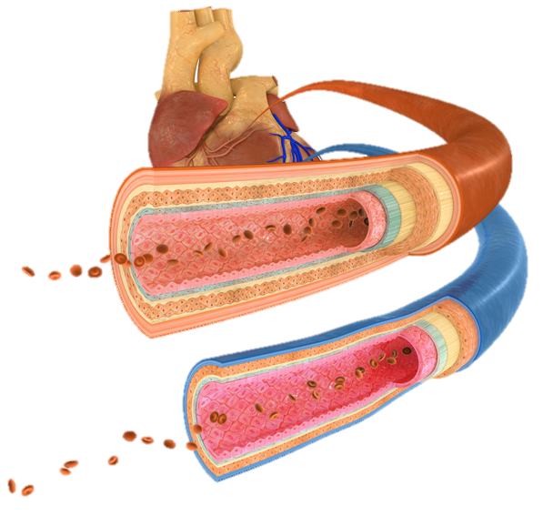
5. Os vasos sanguíneos que transportam sangue até ao coração são as artérias/veias.

Slide 8
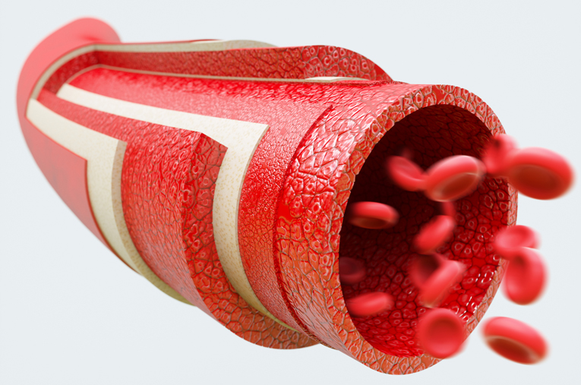
6. As paredes das artérias são mais/menos espessas do que as das veias.

Slide 9
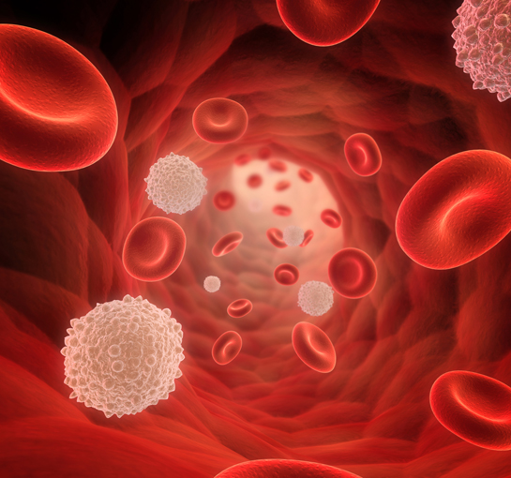
8. As hemácias/os leucócitos são as células que transportam gases.

Slide 10
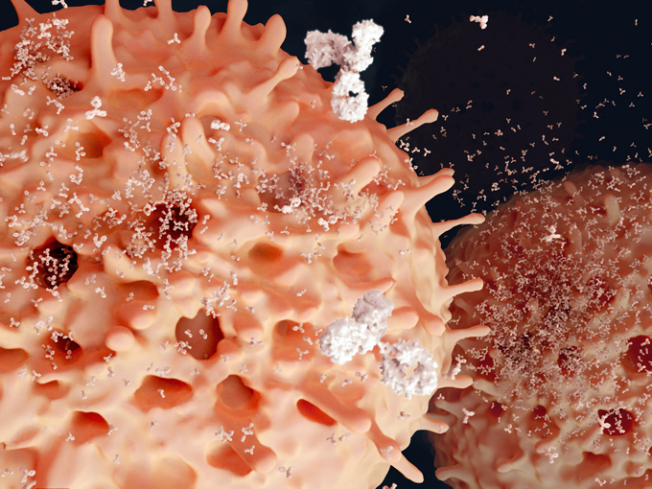
9. Os leucócitos têm como função a defesa do organismo/
/o transporte de nutrientes e produtos de excreção.

Slide 11
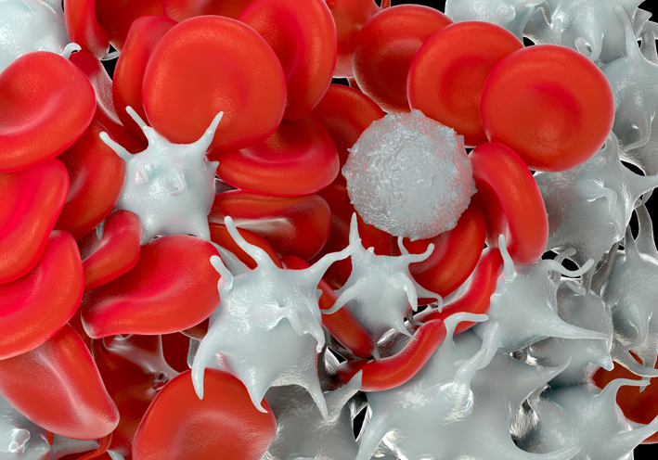
9. As plaquetas são o constituinte do sangue responsável pela defesa do organismo/coagulação do sangue.

Slide 12
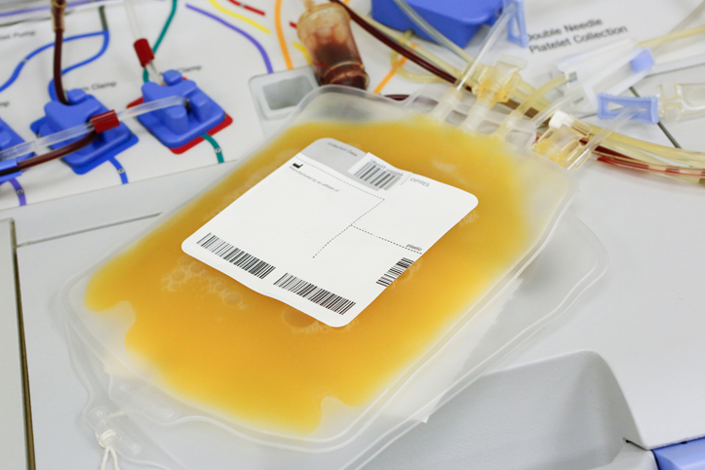
10. O plasma é o constituinte do sangue que transporta nutrientes e produtos de excreção/hemoglobina.

Slide 13
Correção
Cada resposta correta vale 1 ponto.

Slide 14
1. Na parte superior do coração encontram-se as aurículas.

Slide 15
2. Devido à sua função, as paredes das cavidades do coração não apresentam todas a mesma espessura sendo as dos ventrículos mais espessas do que as das aurículas.

Slide 16
3. No coração, as aurículas
comunicam com os ventrículos.

Slide 17
4. O coração está protegido externamente pelo
pericárdio.

Slide 18
5. Os vasos sanguíneos que transportam sangue até ao coração são as veias.

Slide 19
6. As paredes das artérias são mais espessas do que as das veias.

Slide 20
8. As hemácias são as células que transportam gases.

Slide 21
9. Os leucócitos têm como função a defesa do organismo.

Slide 22
9. As plaquetas são o constituinte do sangue responsável pela coagulação do sangue.

Slide 23
10. O plasma é o constituinte do sangue que transporta nutrientes e produtos de excreção.

